Slide 1


CHÀO MỪNG CÁC CON ĐẾN VỚI TIẾT TOÁN

Slide 2

KHỞI ĐỘNG

Slide 3
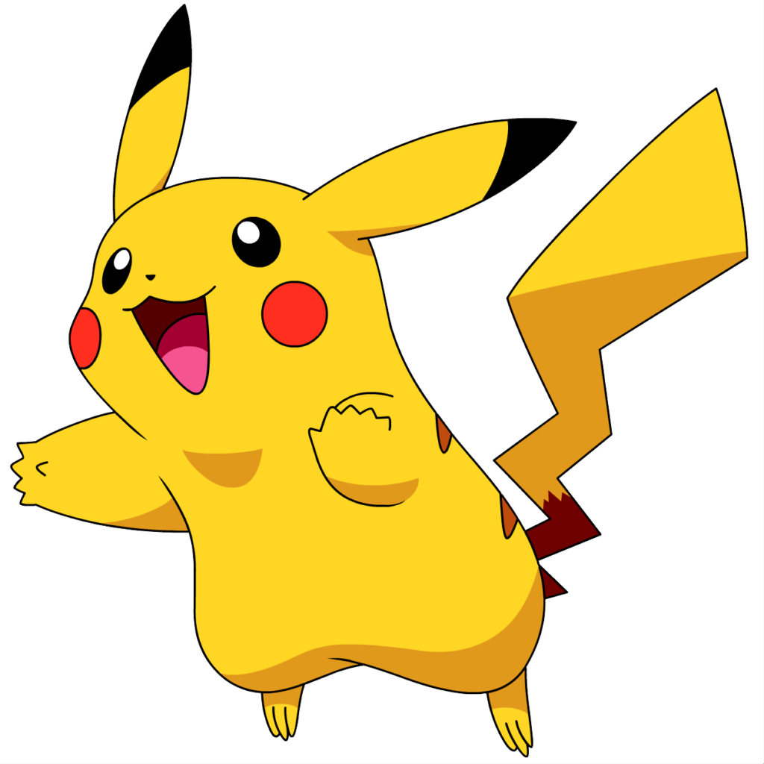



Bắt đầu
Notes:
HS cần chuẩn bị: 3 tờ giấy màu XANH/ ĐỎ/ VÀNG hoặc đồ vật có 3 màu đó để chọn đáp án đúng với màu sắc tương ứng. (Tương tác đc vs cả lớp trong mỗi câu hỏi)

Slide 4






>
314 ….502
=
<

Slide 5
<
387 ….378
>
=

Slide 6
765
Trong dãy số, số lớn nhất là:
541; 652; 765; 766
766
999

Slide 7
824
822< ….<826
860
820

Slide 8
CHỦ ĐỀ 10
CÁC SỐ TRONG PHẠM VI 1000
BÀI 53:
SO SÁNH
CÁC SỐ CÓ BA CHỮ SỐ
Tiết 2

Slide 9
LUYỆN TẬP

Slide 10







YÊU CẦU CẦN ĐẠT
Biết cách so sánh các số có ba chữ số. Biết sắp xếp các số có ba chữ số theo thứ tự từ bé đến lớn.
Củng cố kĩ năng tìm số lớn nhất, bé nhất trong các số đã cho.
Phát triển năng lực giải quyết vấn đề.

Slide 11
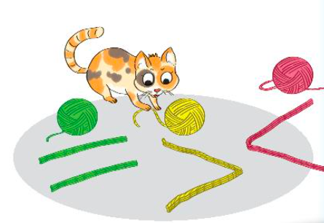
1
> , < , = ?
?
?
<
<
365 366
314 502
?
?
>
=
537 399
718 718
?
?
>
=
212 121
635 635

Slide 12
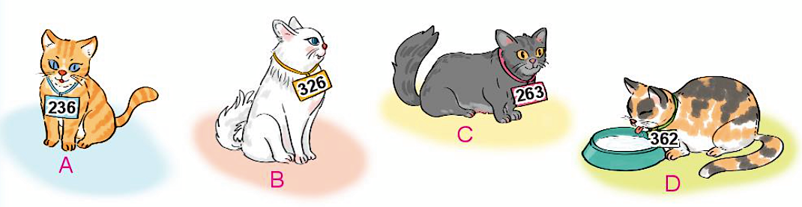
2
Ở một trung tâm chăm sóc mèo, mỗi chú mèo được đeo một thẻ số:
Chú mèo đeo số bé nhất là:
Chú mèo đeo số lớn nhất là:

Slide 13
3
Vẽ 4 điểm rồi ghi các số (như hình vẽ). Nối các điểm đó theo thứ tự từ bé đến lớn.
657
765
567
756

Slide 14
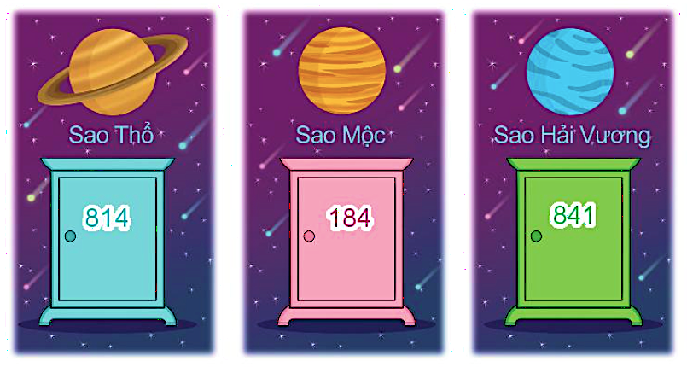
4
Mỗi bạn Nam, Việt và Mai chọn một cửa thần kì đến các hành tinh khác nhau. Biết Việt chọn cửa ghi số lớn nhất,
Nam chọn cửa ghi số bé nhất. Hỏi mỗi bạn sẽ đến hành tinh nào?
Mai
Nam
Việt

Slide 15

CHÀO TẠM BIỆT

